Slide 1
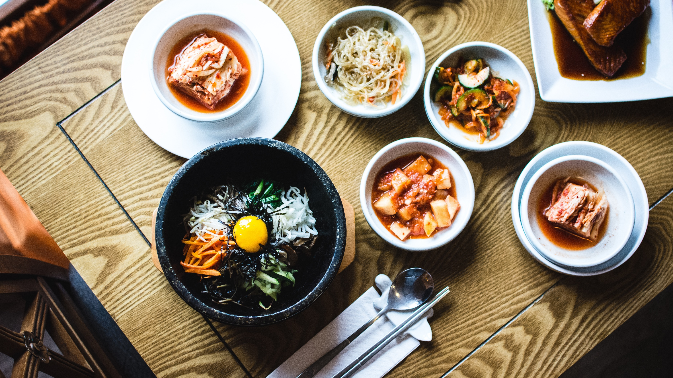
음식 분류와 레시피 추천
FOOD CLASSIFICATION & RECOMMEND RECIPE
조
이현창 김신혁 김호경 김동훈 윤지혜

Slide 2

CONTENTS
01 .
02.
03.
04.
05.
06.

Slide 3

01.

Slide 4
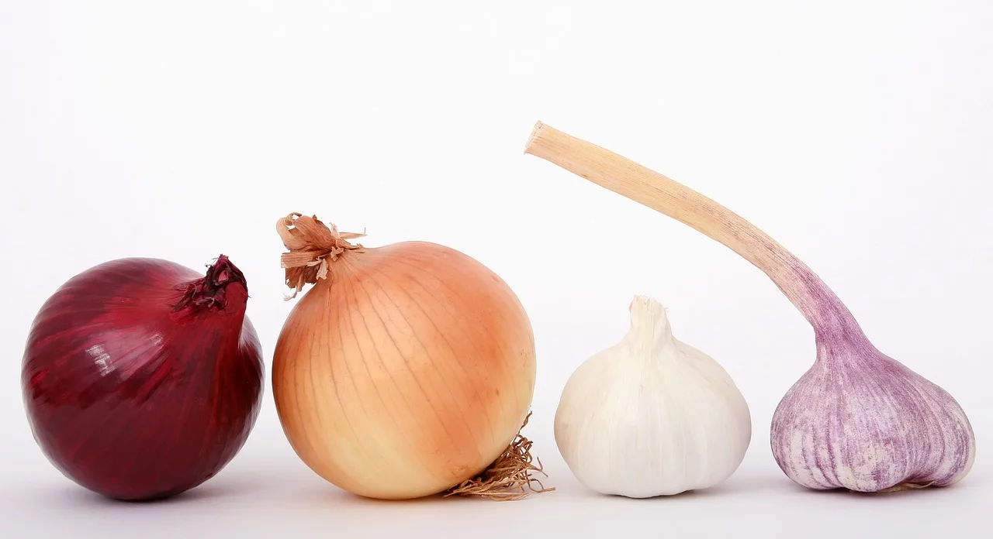
01.

Slide 5

01.

Slide 6
01.

Slide 7

01.

Slide 8

01.

Slide 9
01.

Slide 10
01.

Slide 11


출처

Slide 12

Thank you !

Slide 13

무슨 팀
제 목
이현창 김호경 김신혁 윤지혜

Slide 14


Slide 16


Slide 17
Food image dataset
Data preprocessing
만개의 레시피
DB 구축
Data preprocessing

Slide 18
